Slide 1
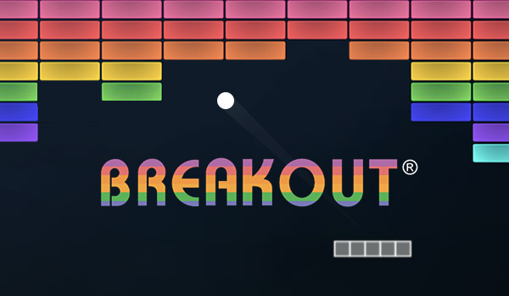
Door: Lorenz Girgis

Slide 2
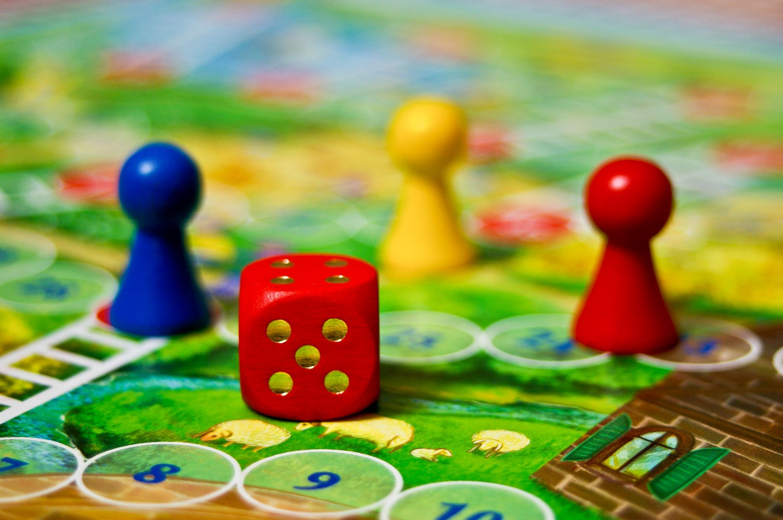
Inhoud
Demo
Proces
Verbeteringen

Slide 3

Demo
Notes:
Ik heb dus een break out game gemaakt met unity en c# ik zal jullie nu een demo laten zien: start scherm logo slogan naam
brick hitten geluid
3 levens
socre
power up
pauzeren
verliezen geluid
winnen geluid
proces was eerst de basisfuncties dan de UI en HUD daaarna de Power ups en de could haves daarna testen met klasgenoten op basis daarvan de game verbeteren refecletie wat kon beter was dat ik paar dingen over het hoofd zag en dat ik het leuk vond om deze game te bouwen heb veel geleerd in een korte tijd wat kan er nog toegevoegd worden toekomste features nou: De emails van de spelers pakken
Je score zien als je wint of verliest
Meer Levels met andere powerups en moeilijkheidsgraad
En een online scoreboard
zijn er nog vragen

Slide 4
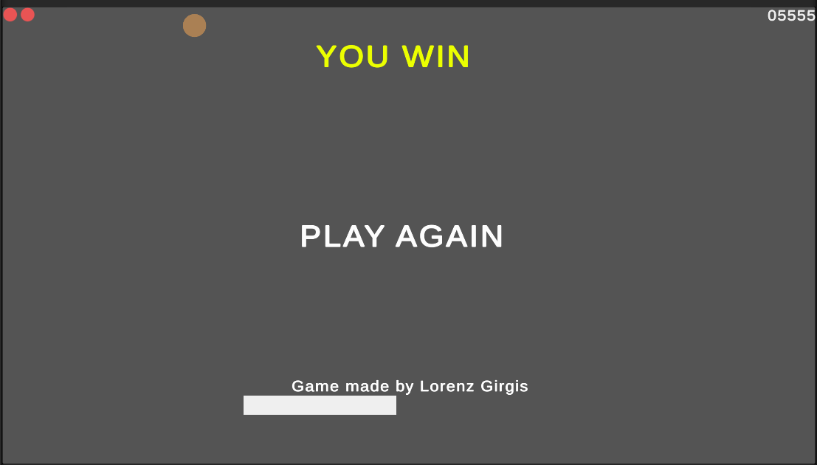

Slide 5
Proces van de game aanmaken
Basisfuncties
UI en HUD
Power-ups
C#
Testen
Verbeteringen
Reflectie

Slide 6
Verbeteringen
Emails van spelers pakken
Je score laten zien als je verliest of wint
Een onlline Scoreboard
Meer Levels met andere powerups en moeilijkheidsgraad

Slide 7
Vragen?

